Slide 1
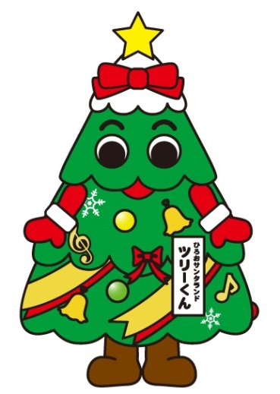
ひろおサンタカード 子どもの夢を応援するプロジェクト ２０２２（令和４年度）事業報告
広尾町北方圏交流振興会

Slide 2
プロジェクト実施概要
＜プロジェクト内容＞
「親と暮らせない子どもたちのクリスマスを応援！」
ひろおサンタカードを通じて、地元地域や企業等の参画により取組みを実施しました。
北海道内・外の児童養護施設に入所している子どもたちにクリスマスを楽しんでもらうため、ひろおサンタカードの申込み金等の一部を活用し、子どもたちの喜ぶプレゼントを施設へ贈る取組みを行いました。

Slide 3
取組み内容
①ひろおサンタカード申込者全員が参加
広尾サンタランドの基本理念「愛と平和、感謝と奉仕」を実践するためにひろおサンタカードの申込金の一部をこのプロジェクトに活用するものです。
②広尾町民や企業等の参画によりプレゼントを届ける
広尾町民による申込みや、企業からはＣＳＲ活動の一環として参画していただき、それぞれ申込みの取りまとめを行っていただきました。
集まった申込料金１通５００円のうち、１００円をプレゼント代とし、クリスマスプレゼントやサンタランドウッドランタン、また入所者全員へサンタカードを届けました。
送付先がない寄附としての申込金は、施設の子どもたちに送るサンタカードの代金に充てられました。

Slide 4
取組み結果
①ひろおサンタカード申込者全員が参加
令和４年度ひろおサンタカード申込み実績
５，２０９件 １８，１７４通
（前年比：１，４３５件、５，２１８通の減少）
②広尾町民や企業等の参画によりプレゼントを届ける
企業等にＣＳＲ活動の一環として参画いただき、サンタカードの申込受付、申込金の取りまとめを行っていたただきました。また、インターネットによる申込みにも対応できるよう職員の皆様に周知していただきました。
※申込件数は、延べ件数
１.ＡＬＳＯＫ北海道㈱ １９件 ４１通
２.ＡＮＡあきんど㈱ ９件 １０通
３.㈱ＨＣＣ ３３件 ３３通
４.音更郵便局 １件 ２０通
５.帯広信用金庫 １０件 １０通

Slide 5
６.帯広郵便局 １件 １６通
７.ＫＤＤＩ㈱北海道総支社 ３５件 ９０通
８.生活協同組合コープさっぽろ ３件 ３通
９.札幌市役所・札幌商工会議所 １４５件 ２０３通
１０.㈱さっぽろテレビ塔 １件 ２０通
１１.サッポロ不動産開発㈱札幌事業部 ９８件 ９８通
１２.東急百貨店札幌店 ２件 １３通
１３.十勝事務機販売 ２０件 ２６通
１４.十勝総合振興局 ４４件 ５８通
１５.中道リース ５９件 １３０通
１６.西帯広郵便局 ９件 ９通
１７.日本航空北海道地区 ９４件 ９４通
１８.日本郵便㈱北海道支社 ４３件 ６７通
１９.日本郵便十勝地区連絡会 ４０７件 ５６２通
２０.日高信用金庫 １４件 ２１４通
２１.ＮＰＯ法人Ｆｉｔ北海道会議 ※買取り １件 １１通

Slide 6
２２.富国生命保険相互会社帯広支社 ４１件 ６９通
２３.富国生命保険相互会社松山支社 ４２件 ４７通
２４.北海道銀行 ３３件 ５２通
２５.北海道コカ・コーラボトリング㈱ ６９件 １０６通
２６.ほくでんサービス㈱帯広支店 １件 １１通
２７.北海電気工事㈱帯広支店 １件 ４通
２８.北海道電力㈱道東支社 １件 ２０通
２９.北海道電力㈱帯広支店 １件 ２９通
３０.北海道電力㈱帯広支店大樹ネットワークセンター １件 ２５通
３１.北海道電力㈱帯広支店新得ネットワークセンター １件 ３通
３２.三越伊勢丹グループ札幌丸井三越支部 ※買取り １件 ２０通
３３.リコージャパン㈱
３４.リコーリース㈱ ２１６件 ２８９通
３５.㈱マルエイ六峰社
３６.広尾町役場 ７２件 ３２６通

Slide 7
合計３６企業 １，５２８件 ２，７２９通の申込をいただきました。
一般申込み ９８０通 × １００円＝ ９８，０００円
寄附申込み １，７４９通 × ５００円＝８７４，５００円
協賛金として寄附（日高信用金庫） ５０，０００円
合 計 １，０２２，５００円…①
○広尾町民の参画 ４７件 ２１７通
２１７通 × １００円＝ ２１，７００円…②
企業様等からの申込みのうち、送付先がない寄附としてのお申込みは、児童養護施設の子どもたちへ贈るひろおサンタカードに活用させていただきました。

Slide 8
③ガバメントクラウドファンディングの取組み
子どもの夢を応援するプロジェクトを全国の方々に知っていただく機会として、個人版ふるさと納税の仕組みを活用した自治体が行うクラウドファンディングにより、このプロジェクトに賛同する方々からの寄附を募る取組みを行いました。
○取組み期間
令和４年１０月３日～令和４年１２月３１日まで（９０日間）
○寄附実績
６３件 １，１１８，６９５円
集まった寄附金は来年度広尾町からの交付金として本プロジェクトやひろおサンタカード事業等に充てられます。

Slide 9
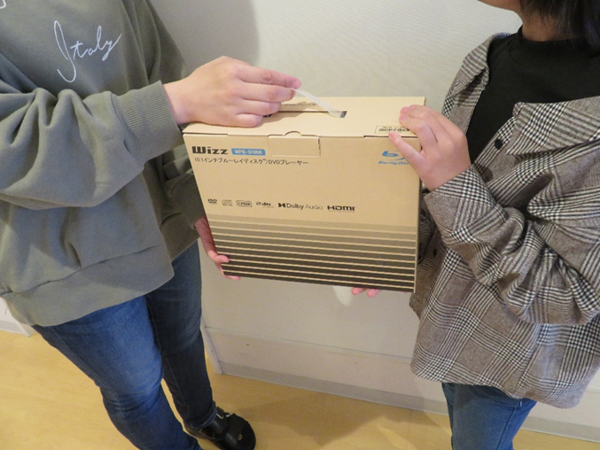
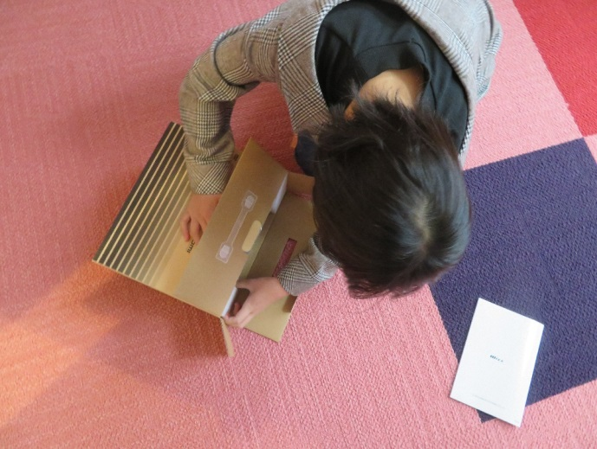
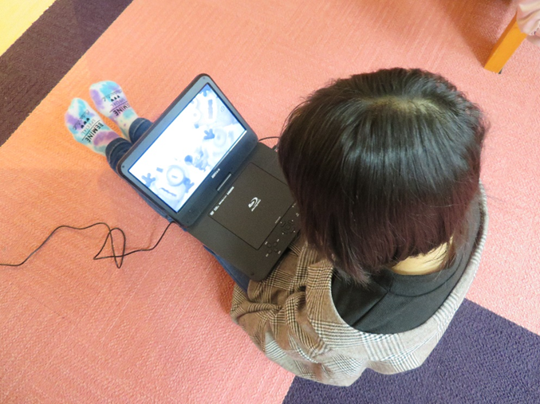
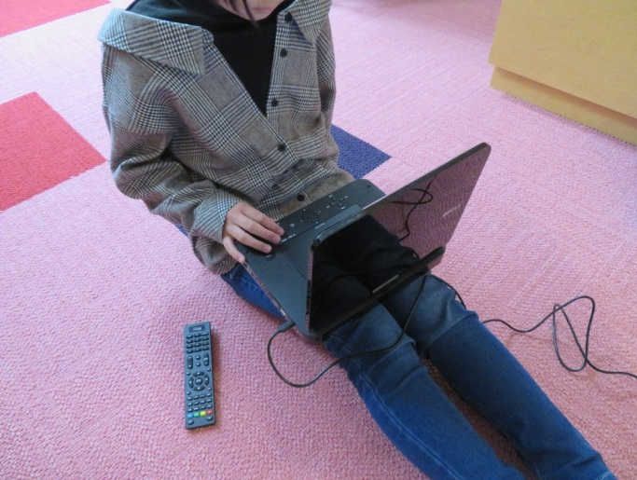
道内施設① 函館厚生院くるみ学園 函館市亀田中野町38-11 村瀬 施設長
新型コロナウイルス感染症予防のため、施設の御意向により訪問することは出来ませんでしたが、ポータブルＤＶＤプレーヤーを贈らせていただきました。
くるみ園の方からは、子ども達が楽しそうに映像など鑑賞する様子を画像で送っていただいています。

Slide 10
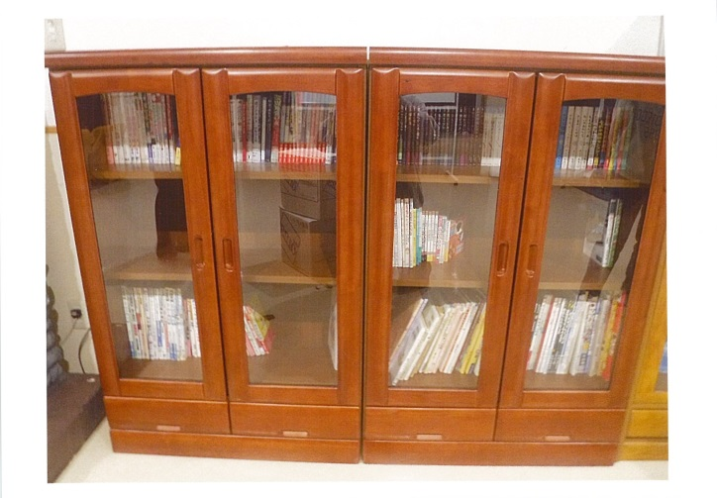
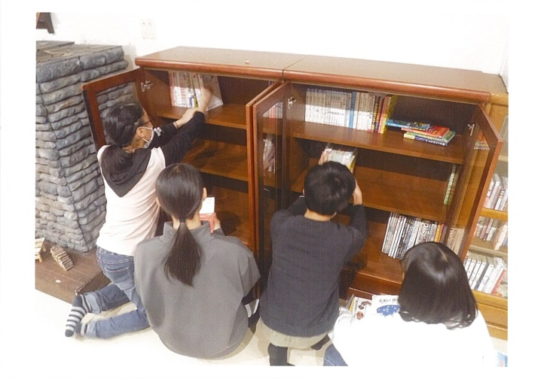
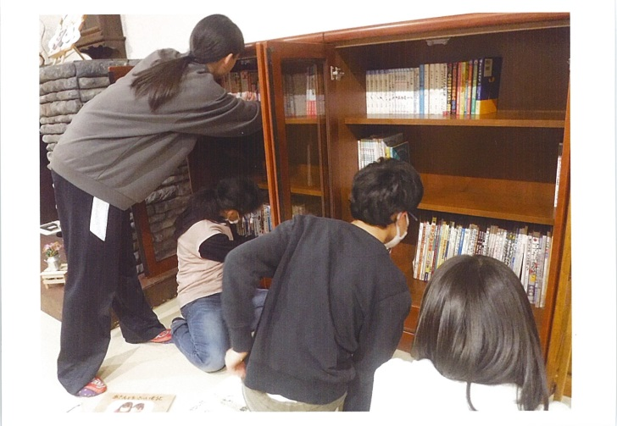
道内施設② 函館国の子寮 函館市鈴蘭丘町38-7 柏倉 施設長
こちらも新型コロナウイルス感染症予防のため、施設の御意向により訪問することは出来ませんでした。
プレゼントは子どもたちみんなで使用できる本棚を贈らせていただいています。
国の子寮の方からは本棚へ楽しそうに本を入れている子どもたちの画像が送られて来ています。

Slide 11
その他の道内施設への取組み
①サンタランドウッドランタン（キット）
道内２５施設のうち、希望された２２施設に対し、広尾産の木材から作られたランタン作成キットを３セットずつ贈りました。
・道内２２施設 ６７セット（うち１施設は希望により４セット）
②ひろおサンタカード
道内２５施設に入所する子どもたち全員に対し、今年のひろおサンタカードを贈りました。
・道内２５施設合計 １，１８９通

Slide 12
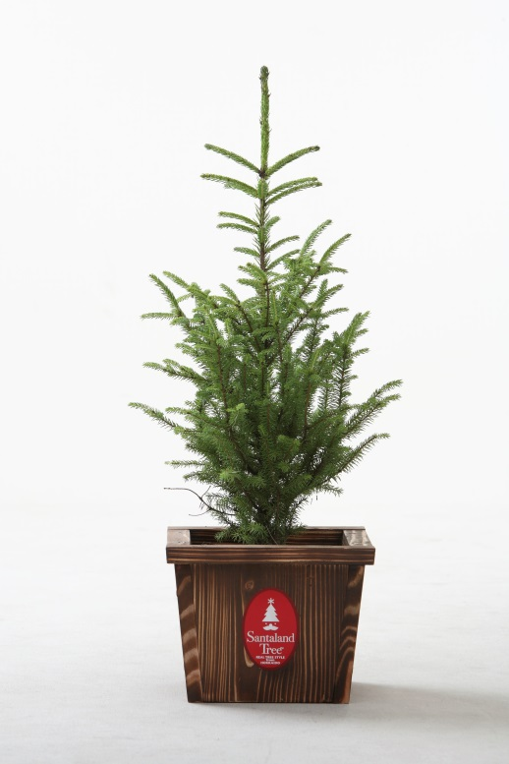
道外施設
全国児童養護施設協議会の指導をいただき、今回は九州ブロックから事務局が無作為に下記の２施設を選定しました。
今後も全国児童養護施設協議会のご協力をいただきながら、送付先施設を選定して参ります。
・児童養護施設 甘木山学園（福岡県大牟田市）
サンタランドツリー １本
ひろおサンタカード ６０通
・児童養護施設 みんせいかん（宮崎県宮崎市）
サンタランドツリー １本
ひろおサンタカード ３０通
サンタランドツリー

Slide 13
事業収支報告
＜収入の部＞
①企業との連携 １，０２２，５００円
②広尾町民の参画 ２１，７００円
収入合計 １，０４４，２００円
＜支出の部＞
函館厚生院くるみ学園（プレゼント代） １４６，３００円
函館国の子寮（プレゼント代） ７６，６００円
その他道内施設（ウッドランタンキット） １７３，８００円
道外２施設（ツリー代） １８，９２０円
施設送付サンタカード代 ５９４，５００円
支出合計 １，０１０，１２０円
収入 １，０４４，２００円 － 支出 １，０１０，１２０円
＝３４，０８０円…残額
残額は一般サンタカード収入とさせていただきます。

Slide 14
今回のプロジェクトを終えて
平成２６年にひろおサンタカード事業の一環として立ち上げたこの「子どもの夢を応援するプロジェクト」は、９年目の活動として今回も企業や各種団体の皆様のご協力により、道内２ヶ所の児童養護施設へプレゼント、また道内全施設にはひろおサンタカードとサンタランドウッドランタンキット、また道外２か所の児童養護施設にはひろおサンタカードをとサンタランドツリーをプレゼントさせていただきました。
企業や団体の皆様には、この事業の趣旨をご理解いただき、ひろおサンタカードを活用して子どもたちに喜びを届けていただきましたこと、心より感謝申し上げます。
新型コロナウイルスの影響により、今回も児童養護施設を訪問することが叶いませんでした。プレゼントのやり取りでしか施設との関わりが持てませんでしたが、施設からは届いたプレゼントにより子どもたちが楽しそうにしている写真や心温まるお礼状をいただき、改めてこの取組みの意義を感じているところであります。

Slide 15
広尾町はサンタランドのまちとして、これまで３８年間、「愛と平和・感謝と奉仕」を基本理念として、サンタクロースの世界が持つ夢やロマンのある広尾らしい魅力あるまちづくりに取り組んでおり、その中核となる「ひろおサンタカード」は今年度まで約２２０万通ものカードを全世界へ送り届けてきました。
今後におきましても「ひろおサンタカード事業」及び「子どもの夢を応援するプロジェクト」を通じて、全ての子どもたちが夢や希望を持ち、身も心も健やかに成長できる環境をサポートさせていただきたく、今後とも企業や団体の皆様からのご協力をいただきながら事業実施していきますので、引き続きのご指導をよろしくお願いいたします。
令和５年２月吉日
広尾町長 村 瀨 優

